Slide 1
Windows 软件安装详解
从入门到工作：入门阶段
mac 软件简单一些，安装会以文章形式给出

Slide 2
目录
设置 Windows
安装 Chrome
设置为默认
设置FQ
安装 VSCode
设置默认打开
安装插件
安装 Cmder（内含 Git Bash）
设置一键呼出
安装 Node.js 和 yarn

Slide 3
没有什么软件是 不需要设置的
记住一句话
因为每个人的需求不同

Slide 4
设置 Windows
小白用户听一下
关掉任务栏无用的图标
理解「用户目录」
移动一些目录到 D 盘（可不做）
显示文件后缀
几个修饰键（ctrl / shift / alt / win / cmd / tab / esc)
如何大写（不要用 Capslock，使用 Shift）
打字训练（指法训练、单词训练）
卸载 360 之类的卫士（可不做）

Slide 5
常用快捷键
Win 组合键
win + Desktop - 展示桌面
win + 方向键 - 移动窗口
alt + tab - 切换窗口
win + tab - 不怎么常用的切换窗口
win + ctrl + 方向键 - 切换桌面
Ctrl 组合键
ctrl + All / ctrl + Copy / ctrl + V / ctrl + Z / ctrl + Y
ctrl + Reload / F5
ctrl + P 打印

Slide 6
安装 Chrome
请先 FQ
教程在链接里，一共三篇
安装 Chrome
搜索 Chrome，不要使用离线版
打开全局代理
双击安装程序
设置为默认浏览器

Slide 7
设置 Chrome
普通用户配置
首先开启全局 FQ
搜索引擎选择（谷歌、必应、百度均可）
登录账户同步配置
安装 Proxy SwitchyOmega（导入我的配置备份）
开启插件自动切换（此时应该关掉全局FQ）
安装 uBlock 屏蔽广告
理解无痕窗口
「翻译成中文」功能有 bug

Slide 8
设置 Chrome
高级用户配置
开发者工具可切换主题（推荐使用默认）
大面板可移动位置，小面板也可以
在开发者工具「里面」按 ESC 可以新建控制台
Sources 面板可以保存代码片段（Snippets）
Network 要配置一下
Network 可以模拟慢网速 / 断网
理解 Preserve log 选项
理解 Disable cache 选项

Slide 9
Chrome 快捷键
我的常用快捷键
鼠标中键单击 - 打开或关闭
ctrl + T - 新开标签
ctrl + shift + T - 撤销关闭
ctrl + 点击 - 在新标签打开
ctrl + W - 关闭当前标签
ctrl + Reload 或者 F5 - 刷新
ctrl + Location - 输入网址
ctrl + shift + Inspector 或 F12 - 打开开发者工具
alt + 左右 - 前进后退
alt + 回车 - 在新标签打开
shift + 回车 - 在新窗口打开
ctrl + shift + delete - 删除历史浏览数据

Slide 10
打印配置！！！
为什么这么多人不知道这个配置？
边距：无
勾选背景图形
取消勾选页眉页脚
导出为 PDF
我们做简历 PDF 的时候会用到这个

Slide 11
安装 VSCode
下载
搜索 VSCode 找到官网，不要去软件站下载
需要 Download 按钮，点击下载
如果没有自动下载，点击 direct download link

Slide 12
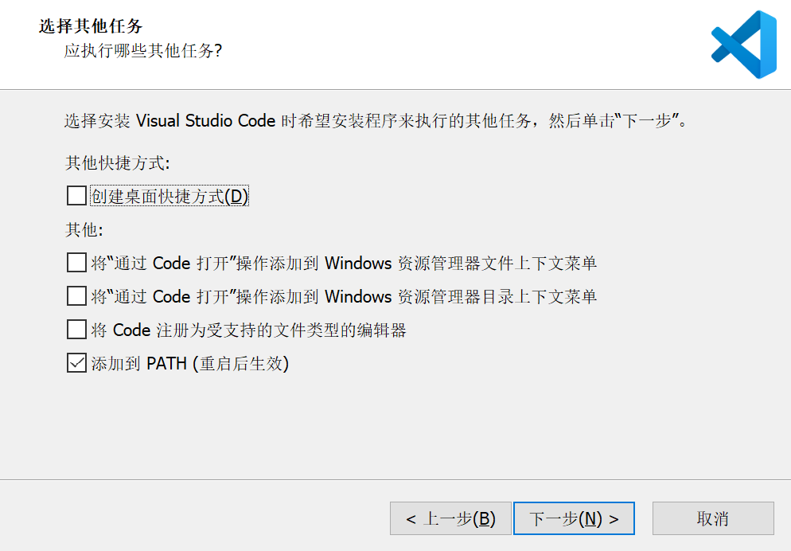
安装选项
你爱 VSCode 就全选，不是很爱就只选 PATH
选错了可以重新安装，重新选
我推荐新人全选！

Slide 13
安装完 VSCode 之后 不用重启
虽然 PATH 在重启后生效
但我们目前用不到 PATH

Slide 14
配置 VSCode
第一步：汉化
搜索 chinese，安装汉化插件，重启 VSCode
必选配置
自动保存 Auto Save: onFocusChange
自动格式化 Format On Save 适合新人
注意自动格式化可能会影响队友，请在工作后关闭
开启 Trigger Expansion On Tab 适合新人
注意这个功能可能让 tab 无法打字，有问题就关掉

Slide 15
配置 VSCode
我的配置（可选）
面板靠右
隐藏菜单栏，用 alt 展示菜单栏
首选项 - 设置里面可以搜索
字体设为 Fira Code, Consolas, 'Courier New', monospace
启用字体连字

Slide 16
VSCode 插件
Code Spell Checker
防止你代码里面单词拼错
看到提示你一定要查字典修改
Git Easy
方便操作 git（后面才会用到）

Slide 17
VSCode 必会
功能
开启终端、开启第二个终端
搜索文件夹、搜索当前文件、搜索选中区域
设置语法（不要用纯文本）
Emmet 快捷写代码
Git 操作（讲 Git 的时候讲）
调试 JavaScript / TypeScript（核心阶段的时候讲）
快捷键
ctrl + p - 找文件
ctrl + shift + p - 输命令
alt + 单击 - 多位置输入

Slide 18
VSCode 还有很多其他功能
你如果闲得蛋疼
可以自行摸索
我的建议：工具，能用就行，不要追求完美

Slide 19
安装 Cmder
特点
一个还可以的控制台软件
内置 Git Bash，也支持 CMD 和 PowerShell
不要同时安装 Git Bash 和 Cmder，重复了
Git Bash 不是 git，是 git 团队出品的 bash 软件
支持一键呼出
支持分屏（自己设置一个快捷键）
可以换肤（推荐 Fira Code 或 Consolas 字体）
偶尔有 bug，不要慌，杀死它重开就行了
安装之后
自然就有了 git 命令
自然就有了一些 Linux 上的命令

Slide 20
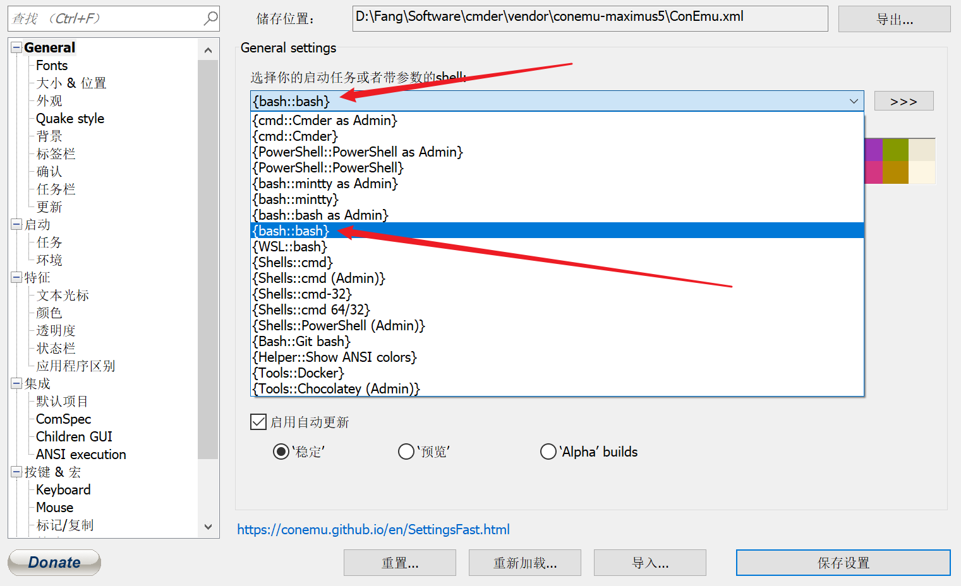
设置 Cmder
将默认命令行改为 bash

Slide 21
设置 Cmder
快捷键设置
设置 ctrl + T 新开标签
设置 alt + D 分屏
设置 alt + shift + D 垂直分屏
设置 ctrl + W 关闭当前标签
有一些命令行内置的快捷键之后教

Slide 22
安装 Node.js
安装双数版
Node 8、Node 10、Node 12... 是稳定版
尽量选择官网安装
下载慢就加入FQ插件的代理
安装之后
自然就有了 node 命令（因为 PATH）
自然就有了 npm 命令
自然就有了 npx 命令

Slide 23
配置 Node.js
使用淘宝源（不要用 cnpm）
npm i -g nrm
nrm ls
nrm use taobao

Slide 24
安装 yarn
为什么用 yarn 代替 npm
个人认为 yarn 比较稳，不容易出错
你可以不装 yarn，用 npm 也没事
安装
去官网下载，不要使用 npm i -g yarn
配置
nrm 的淘宝源改动会自动作用到 yarn 上
使用 yarn config list 查看 registry

Slide 25
重点
配置你的 Windows
安装 Chrome 并配置
安装 VSCode 并配置
安装 Cmder 并配置
安装 Node.js 并配置
安装 yarn 并配置
什么都需要配置一下！

Slide 26
下节课再见
请按照录屏安装这些工具

